Slide 1
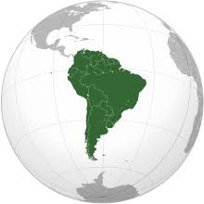
ЈУЖНА АМЕРИКА -понављање-

Slide 2
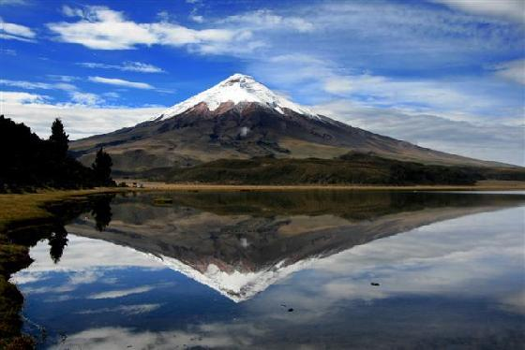
РЕЉЕФНЕ ЦЈЕЛИНЕ:
Љанос
-громадне планине
Гвајанске пл.
Амазонија
-вјеначне планине
-низије
Бразилске пл
Који је највиши врх Јужне Америке?
А н д и
Најпознатији активни вулкан је -
Аконкагва
Ла Плата
Котопакси

Slide 3
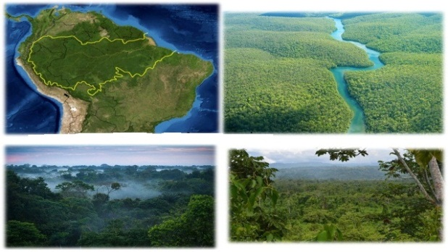
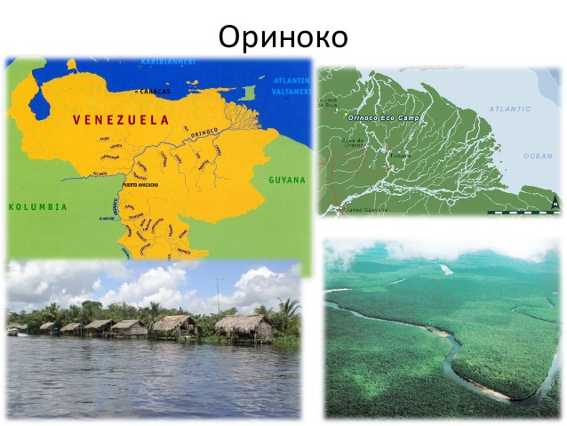
ПРЕПОЗНАЈ ШТА СЕ НАЛАЗИ НА СЛИКАМА!
ПАТАГОНИЈА
ОРИНОКО
АМАЗОНИЈА

Slide 4
КЛИМА И ВЕГЕТАЦИЈА ЈУЖНЕ АМЕРИКЕ
љаноси
екваторијална
селваси
планинска
влажна тропска клима
пустињска
кампоси
умјерено топла и влажна
средоземна
умјерено топла са сувом зимом
пампе
океанска клима

Slide 5
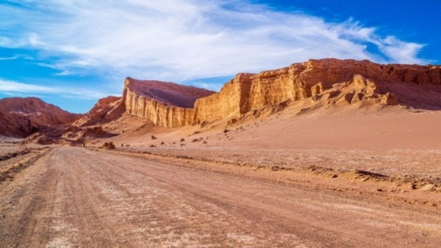
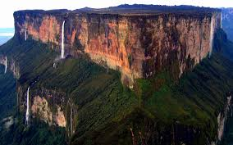
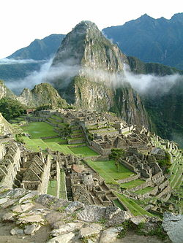
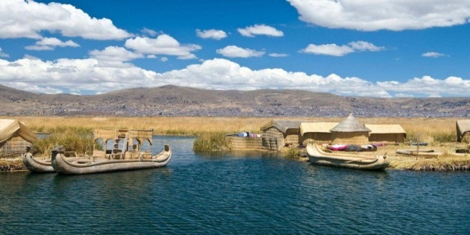
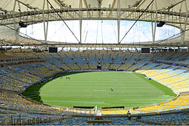
ПРЕПОЗНАЈ ШТА СЕ НАЛАЗИ НА СЛИКАМА!
АТАКАМА
АНЂЕОСКИ ВОДОПАД
РОРАИМА
ТИТИКАКА
МАРАКАНА
МАЧУ ПИКЧУ

Slide 6
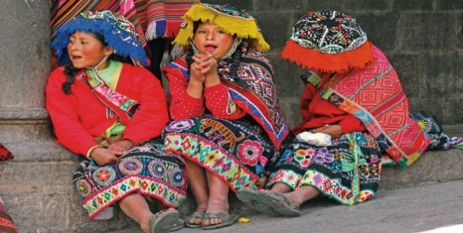
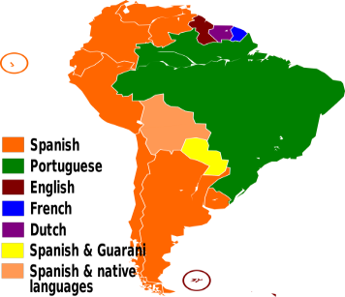
ДА ЛИ СУ ОВЕ ТВРДЊЕ ТАЧНЕ?
Старосједиоци Јужне Америке били су Ескими.
нетачно
Најмању густину насељености имају Амазонија, Атакама, Патагонија и Гран Чако.
тачно
Минас Жераис је покрајина Бразила богата златом, бокситом, дијамантима и жељезном рудом.
тачно
У већени држава говори се енглески језик.
нетачно
Привредно најразвијеније државе су Аргентина и Чиле.
тачно

Slide 7
ПРЕПОЗНАЈ О КОЈИМ РЕГИЈАМА (ДРЖАВАМА) је ријеч!
Више ендемичних врста него у било којој земљи.
Језеро Маракаибо познато по резервама нафте.
КАРИПСКЕ ДРЖАВЕ
Најзначајнији водени токови су Амазон и систем Ла Плата.
Тропска кишна шума Амазоније има бујну флору и фауну.
АТЛАНТСКЕ ДРЖАВЕ
Најбројније становништво чине Индијанци и местици.
Ове државе представљају ријетко насељени простор Јужне Америке.
КОНТИНЕНТАЛНЕ ДРЖАВЕ
Овдје се налази пустиња Атакама.
Припада им више острва у Тихом океану ( Галапагос, Ускршња острва...)
ПАЦИФИЧКЕ ДРЖАВЕ

Slide 8
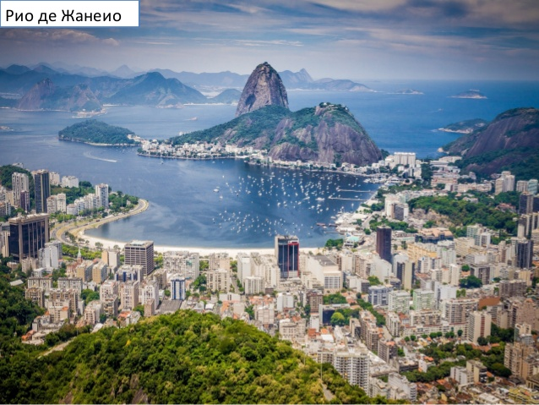
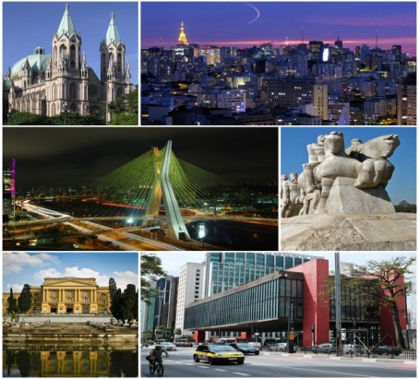
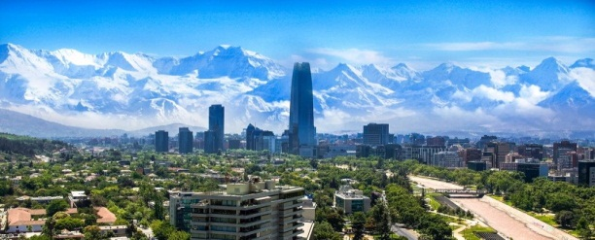
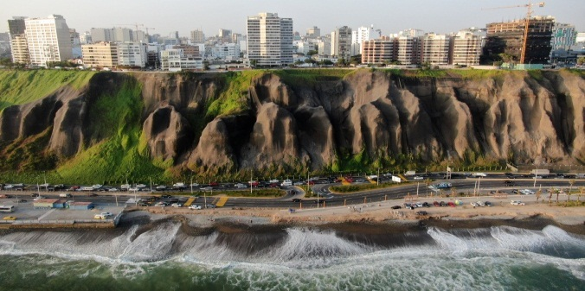
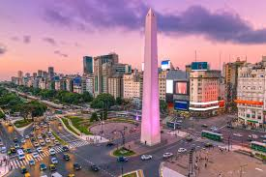
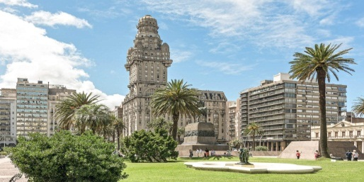
ПРЕПОЗНАЈ ГРАДОВЕ СА СЛИКЕ!
Сантиаго
Рио де Женеиро
Сао Паоло
Монтевидео
Лима
Буенос Ајрес

Slide 9
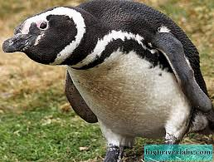
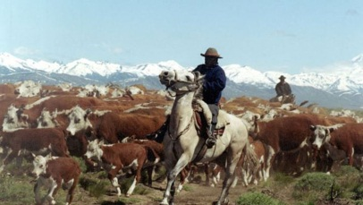
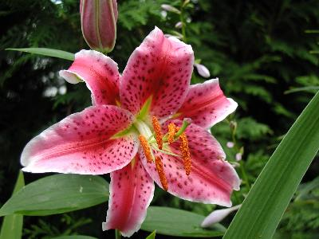
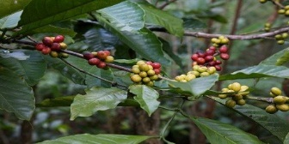
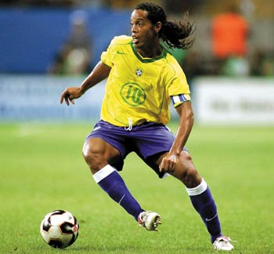
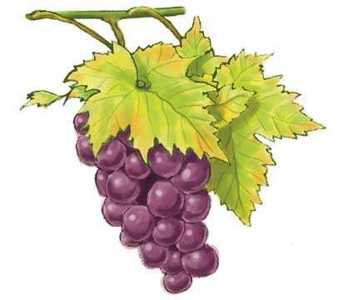
1.
3.
БРАЗИЛ
2.
4.
ЧИЛЕ
3.
1.
АРГЕНТИНА
2.
4.
КОЛУМБИЈА

Slide 10
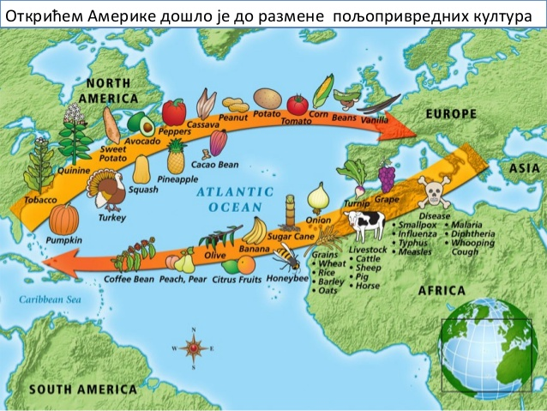
ЗАДАТАК:
Истражите које пољопривредне културе су у Европу пренијете из Јужне Америке и обрнуто.

